Slide 1
Anbefalet og faktisk saltindtag
Det anbefalede saltindtag for voksne er 6 g/dag
Det gennemsnitlige saltindtag er 11 g/dag for mænd og 8 g/dag for kvinder
Men det virkelige saltindtag er antagelig højere, da det salt vi tilsætter ved middagsmordet ikke indgår i opgørelsen
Kilde: Nordiske næringsstofanbefalinger 2012 og Danskernes Kostvaner 2011-2013

Slide 2
Saltindtag og sundhed
Danskernes saltindtag er for højt i forhold til anbefalingerne
Den største del af saltet får vi fra forarbejdede produkter som fx røget grisefilet
En reduktion i saltindtaget vil sænke blodtrykket i befolkningen og dermed nedsætte forekomsten af hjerte-kar-sygdomme
Kilde: Danskernes Kostvaner 2011-2013

Slide 3
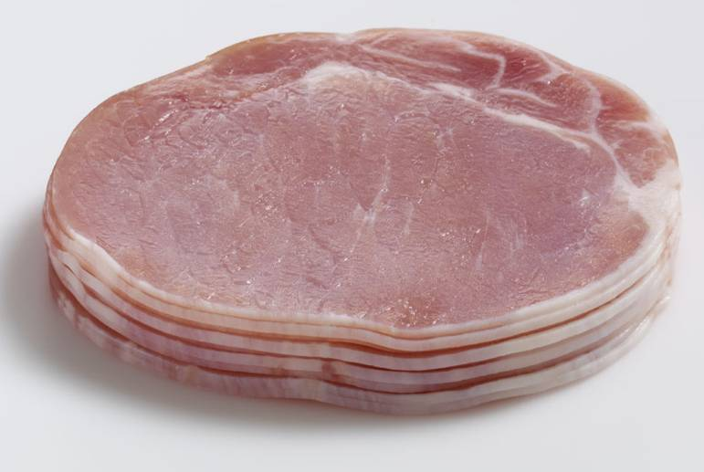
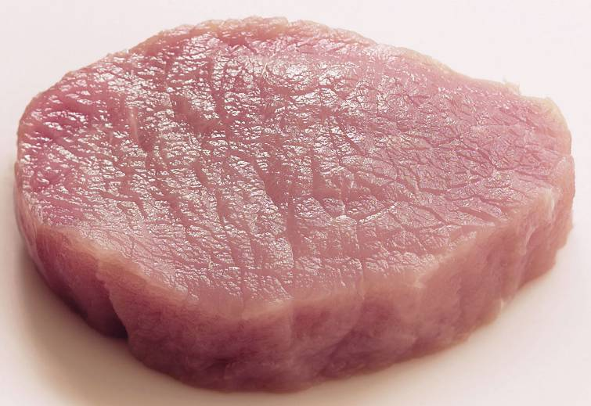
Kilder til salt i kosten
Vi får mest salt fra:
Kød og kødprodukter
Brød
Ost
Råvare/fødevare | Salt pr. 100 g
Grisefilet, rå | 0,2 g + salt ved stegning
Røget grisefilet | 4,4 g
Æg | 0,35 g
Grisemørbrad, rå | 0,25 g
Oksemørbrad, rå | 0,15 g
Kilde: Danskernes Kostvaner 2011-2013 og Frida Fødevaredatabase

Slide 4
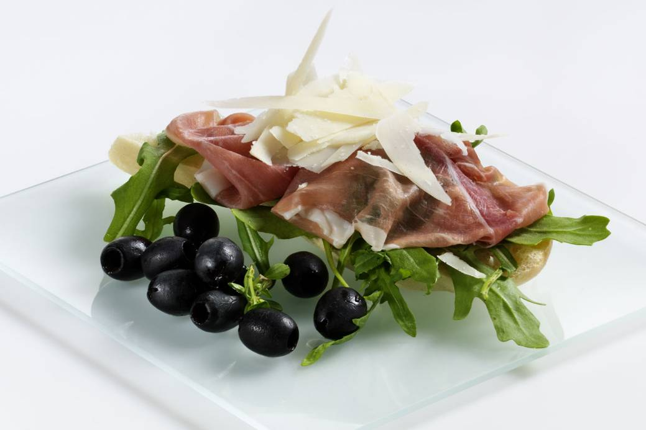
Brød med parmaskinke, oliven og parmesan
Hvor kommer saltet fra?
0,25 g i parmesan
0,92 g i parmaskinke
0,43 g i brød
1,67 g i oliven
I alt 3,3 g salt
Opskrift:
35 g italiensk brød
20 g parmaskinke
20 g oliven
10 g parmesan
Salat
Kilde: Frida Fødevaredatabase

Slide 5
Brød med skinke og grønt
Hvor kommer saltet fra?
0 g i peberfrugt
0 g i tomat
0,55 g i skinke
0,43 g i brød
I alt 1 g salt
Opskrift:
35 g italiensk brød
20 g skinke
100 g agurk
40 g tomat
15 g peberfrugt
Salat
Kilde: Frida Fødevaredatabase

Slide 6
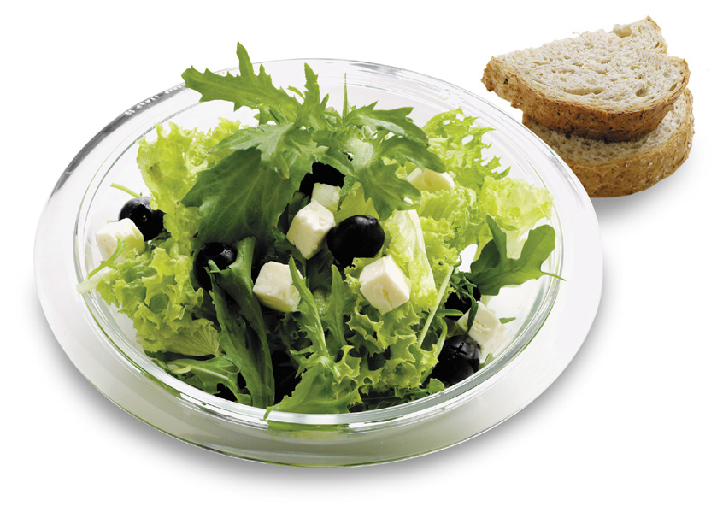
Frokostsalat med oliven, feta og brød
Hvor kommer saltet fra?
0,4 g i brød
2,1 g i oliven
1 g i feta
0 g i salat
I alt 3,5 g salt
Opskrift:
35 g groft brød
50 g salat
25 g fetaost 40+
25 g sorte oliven i olie
Kilde: Frida Fødevaredatabase

Slide 7
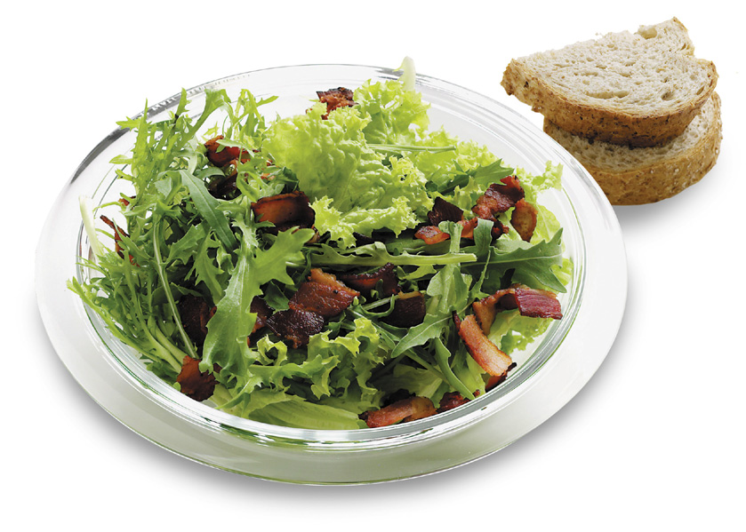
Frokostsalat med bacon og brød
Hvor kommer saltet fra?
0,4 g i brød
0 g i salat
1,1 g i bacon
I alt 1,5 g salt
Opskrift:
35 g groft brød
50 g salat
50 g rå bacon stegt på pande
Kilde: Frida Fødevaredatabase

Slide 8
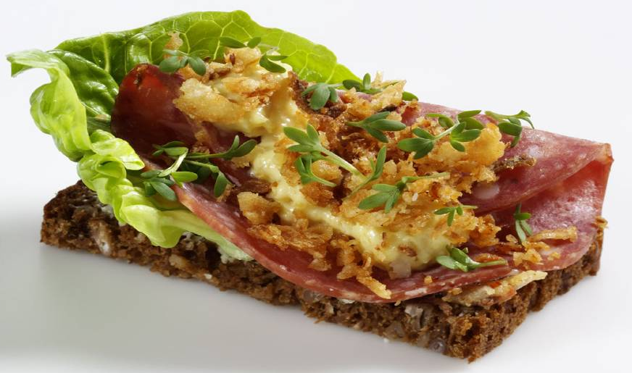
Rugbrød med spegepølse, remoulade og ristede løg
Hvor kommer saltet fra?
0,8 g i ristede løg
0 g i salat
0,49 g i spegepølse
0,27 g i rugbrød
I alt 0,9 g salt
Opskrift:
25 g rugbrød
2 g smør
10 g spegepølse
10 g remoulade
5 g ristede løg
Salat og karse
Kilde: Frida Fødevaredatabase

Slide 9
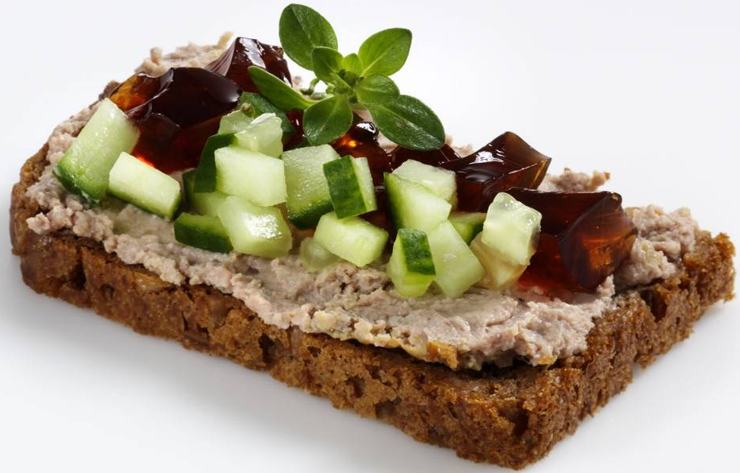
Rugbrød med leverpostej, agurk og sky
Hvor kommer saltet fra?
0,22 g i sky
0 g i agurk
0,18 g i leverpostej
0,27 g i rugbrød
I alt 0,67 g salt
Opskrift:
25 g rugbrød
10 g leverpostej
15 g agurk
10 g sky
Kilde: Frida Fødevaredatabase

Slide 10
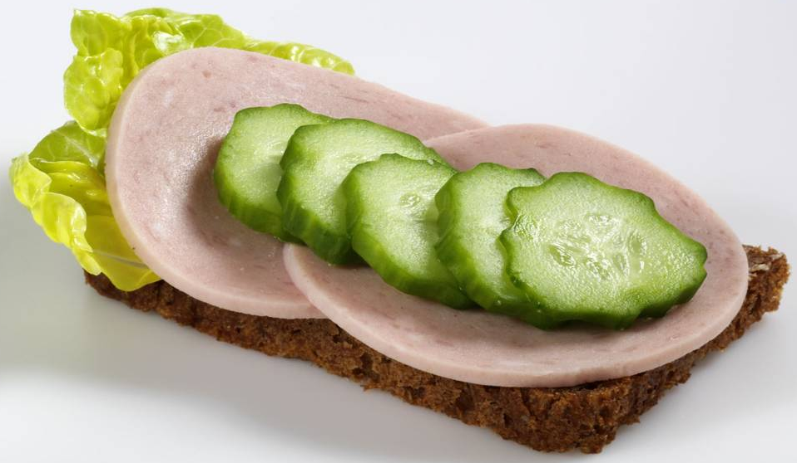
Rugbrød med kødpølse
Hvor kommer saltet fra?
0 g i salat
0 g i agurk
0,27 g i kødpølse
0,27 g i rugbrød
I alt 0,56 g salt
Opskrift:
25 g rugbrød
2 g smør
10 g kødpølse
10 g agurk
Salat
Kilde: Frida Fødevaredatabase

Slide 11
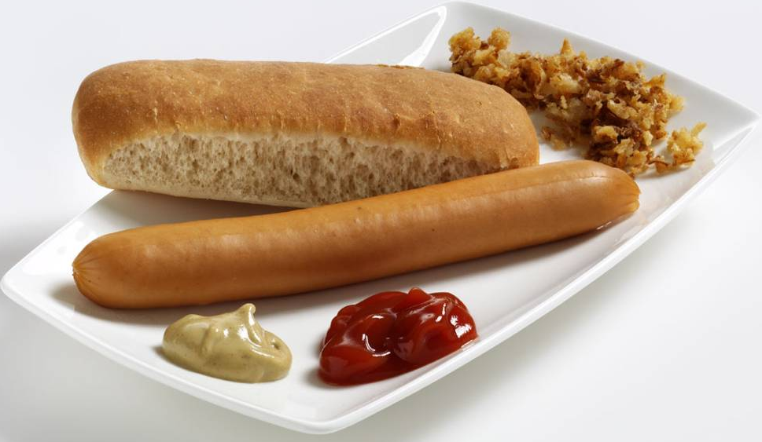
Pølse med brød
Hvor kommer saltet fra?
0,08 g i ristede løg
0,2 g i pølsebrød
4,55 g i pølse
0,55 g i ketchup
I alt 5,6 g salt
Opskrift:
30 g pølsebrød
50 g pølse
10 g sennep
20 g tomatketchup
5 g ristede løg
Kilde: Frida Fødevaredatabase

